Slide 1
八尾市保健所管内のCOVID19の
発生状況とその対応
八尾市保健所長 髙山佳洋
２０２０.12.10

Slide 2
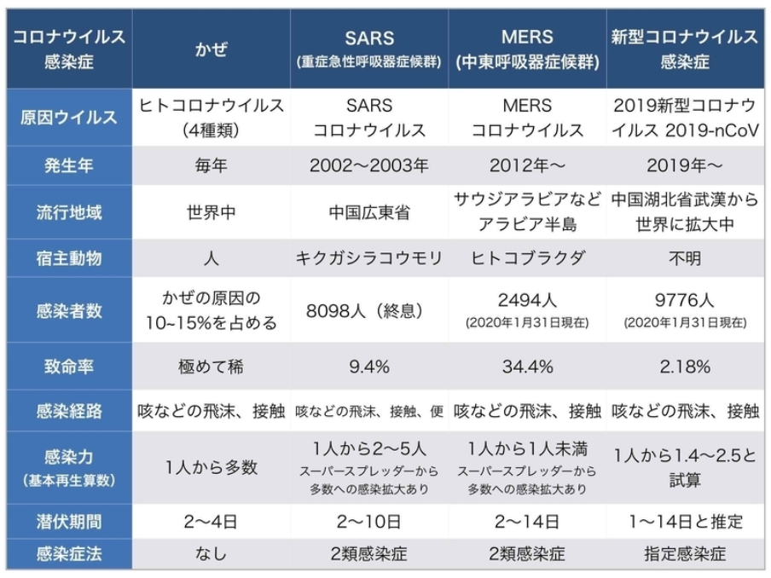

Slide 3
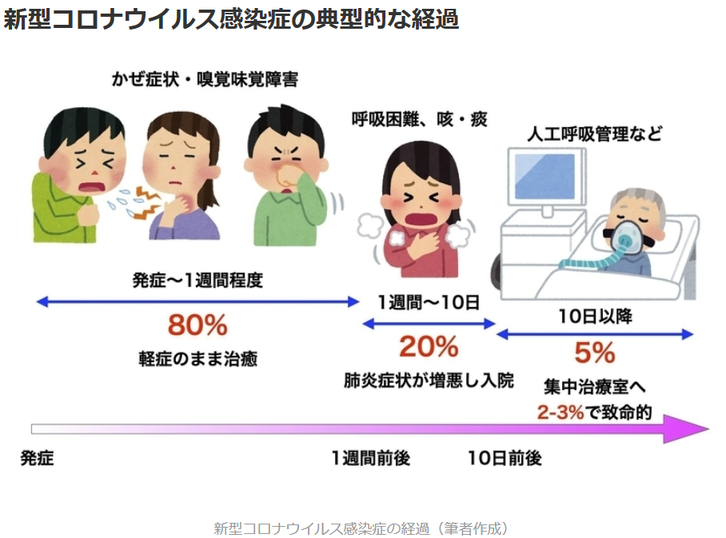

Slide 4
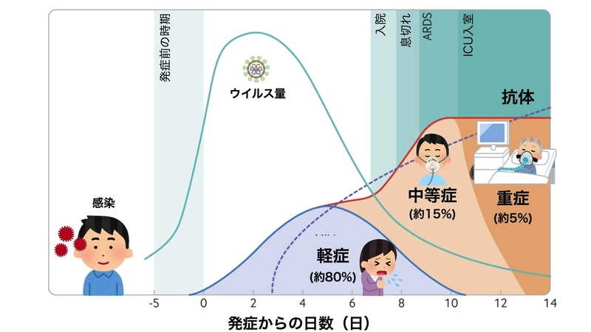
新型コロナウイルス感染症の典型的な経過
新型コロナウイルス感染症の経過（BMJ 2020;371:m3862より イラストと頻度は
忽那賢志医師加筆）

Slide 5
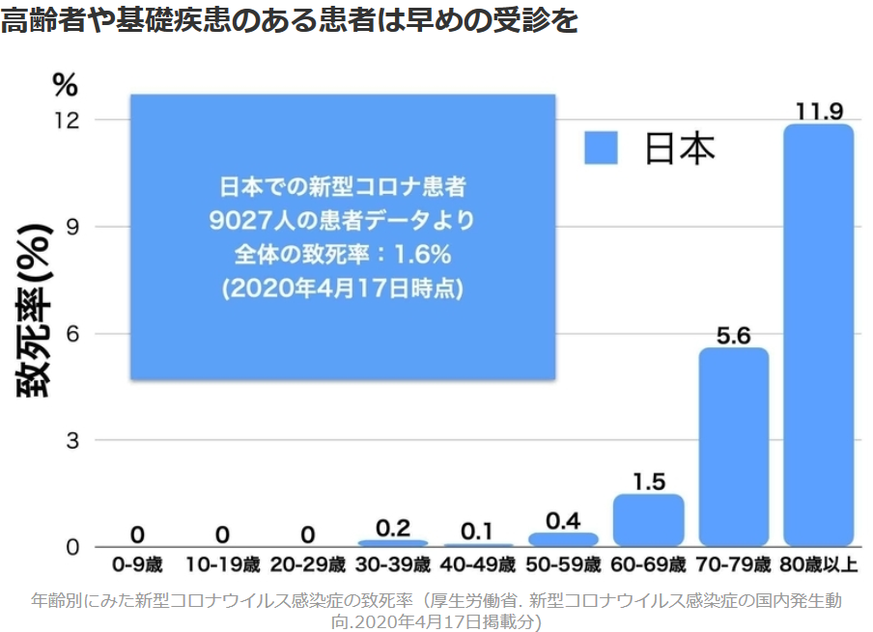

Slide 6
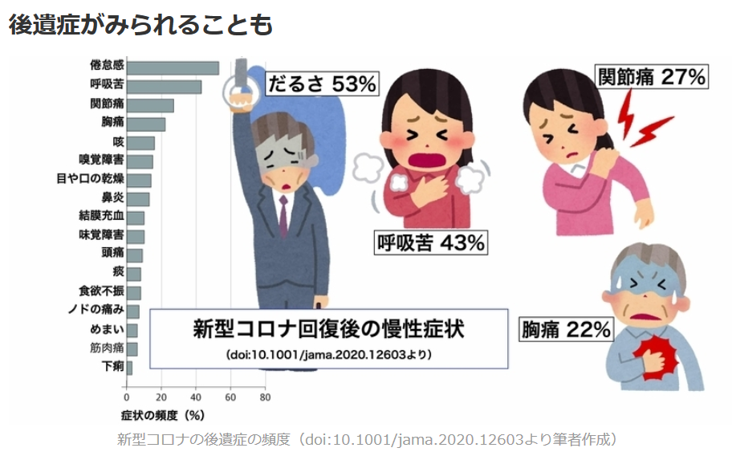

Slide 7
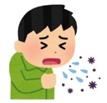


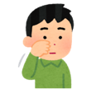
新型コロナウイルスの感染様式
外出時は
マスクを
着用
会話
発声
歌唱
飛沫感染
＝口腔から放出された唾液等に含まれるウイルスに直接曝露して感染
無症状の人も
注意！
マイクロ飛沫
＝換気の悪い空間では、細かな粒子が
しばらくの間空気中を漂い、少し
離れた場所に広がる可能性も
接触感染
＝咳・唾液等に含まれるウイルスが環境中に残存し、手指を通じて体内に入る
ウイルスを
外に出さない
ウイルスを
伝播させない
ウイルスを
体内に入れない

Slide 8
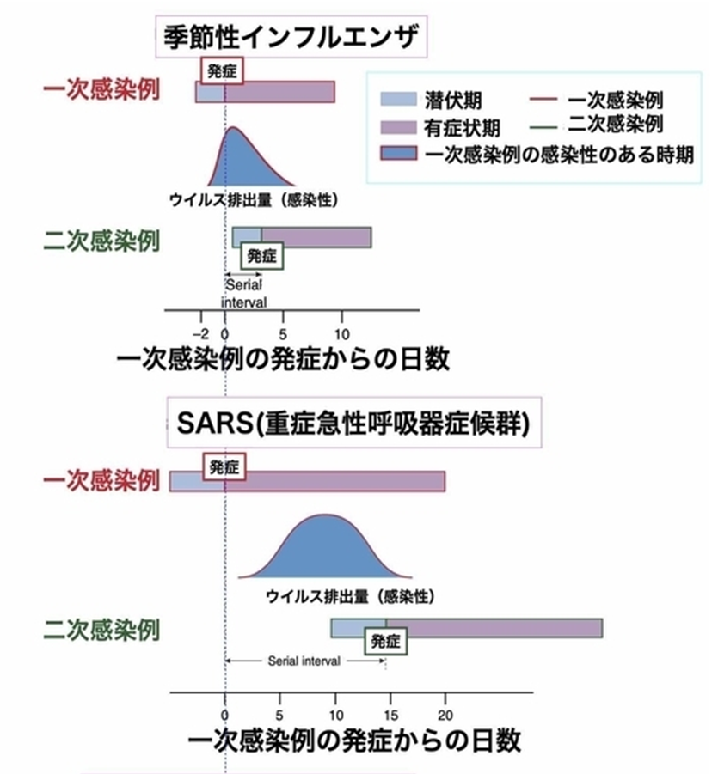
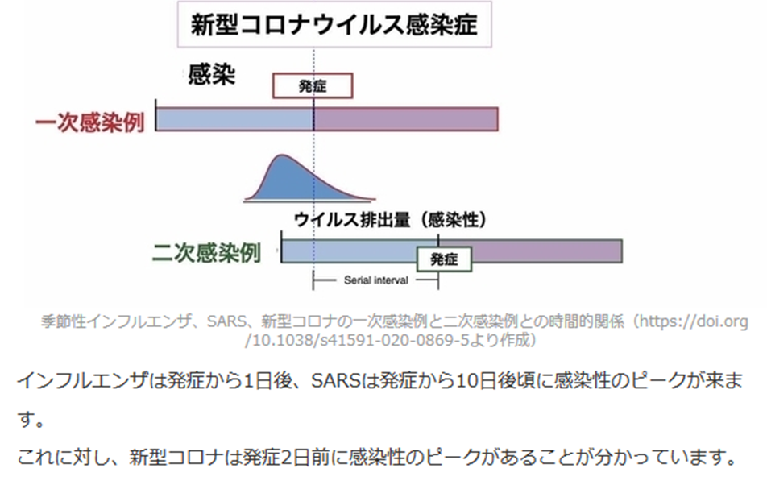
新型コロナウイルス感染症の感染性について
ポイント
→インフルエンザ等の既存感染症と違い、
発症前の感染者から、感染させる傾向が強いことが分かってきた。
→エアロゾルで感染する可能性が強い
⇒マスクが非常に有効
⇒症状がなくてもマスクの着用を推奨
（新しい生活様式）

Slide 9
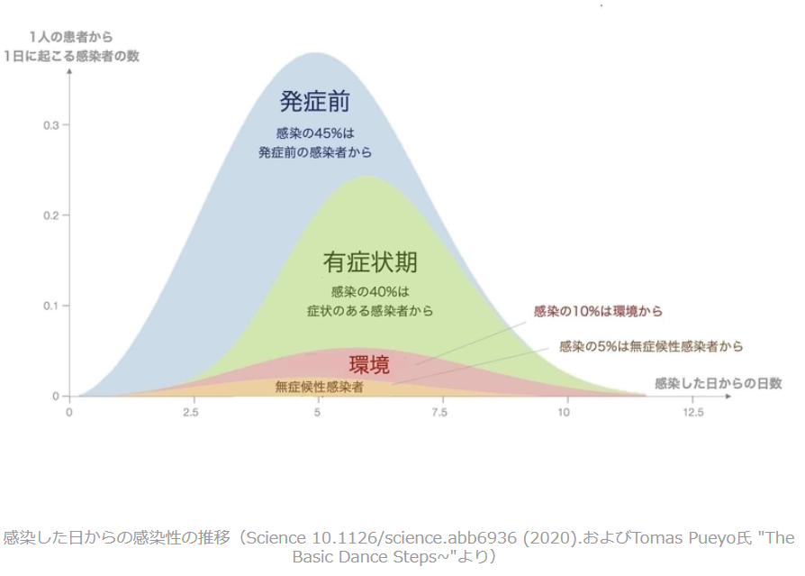

Slide 10
八尾市 新型コロナウイルス感染症 流行曲線 （報告週） 速報値・未公表
（人）
大阪府 第二波
（6/14～）
大阪府 第三波
（10/10～）
▼
図注：第27週から第49週に発生届を受理し、八尾市保健所で療養管理した陽性患者の速報集計値。
・65歳以上：改正感染症法で入院勧告・措置の対象となる世代
・40-64歳：一般的に、働く世代
・19-39歳：一般的に、大学や就業など生活範囲が広がる世代
・18歳以下：一般的に、家庭や学校等での生活世代

Slide 11
保健所が担う主な役割
◇医療・検査体制の調整・整備
◇発生動向調査
◇啓発・情報発信
◇患者対応
①積極的疫学調査
②相談・接触アプリ（COCOA)対応
③検査受診調整
（検査対応、公費負担）
④入院調整、宿泊療養調整
（就業制限、入院勧告）
⑤患者移送
⑥公費負担手続き
⑦濃厚接触者の健康観察
⑧入院・宿泊療養患者の病状把握
Notes:
COVID19が指定感染症に指定されたことから、スライドの様な多岐にわたる業務を、保健所が担った。市内の2病院が、早期から帰国者接触者外来の開設と入院患者の受け入れに積極的な協力を開始。スライドに示すフロー図の体制を、八尾市医師会の同意を得て作成し、医師会もかかりつけ医の使命として、可能な範囲で一般診療にあたり、疑い事例を保健所を経由してCOVID19診察、PCR検査に繋ぐこととした。後日、患者増に即して、病診連携で、保健所を介さずに繋ぐ経路も設けられ拡大された。

Slide 12
クラスター形成状況
S
病院
ライブ
医療機関
クリニック
ヘルパー
グループホーム
２/21FANJ
訪問リハ
在宅患者
サ高住
1
サ高住
2
耳鼻科
A
仕事
関係
B
C
D
E
デイサービス
訪問
看護St
家族
7名
サ高住
３
グループホーム
Dr
Ｎｓ
Notes:
好事例の紹介。訪問看護師は持病の副鼻腔炎の症状によるものと錯誤した咳症状を有しながら、訪問看護に従事し、図に示す多数の高齢要介護者67名、スタッフ11名と濃厚接触されたが、感染は皆無であった。マスクと手指消毒と共に、ノロ、インフルエンザ集団感染に学ぶ、消毒、換気の徹底が有効であったと推定される。

Slide 13
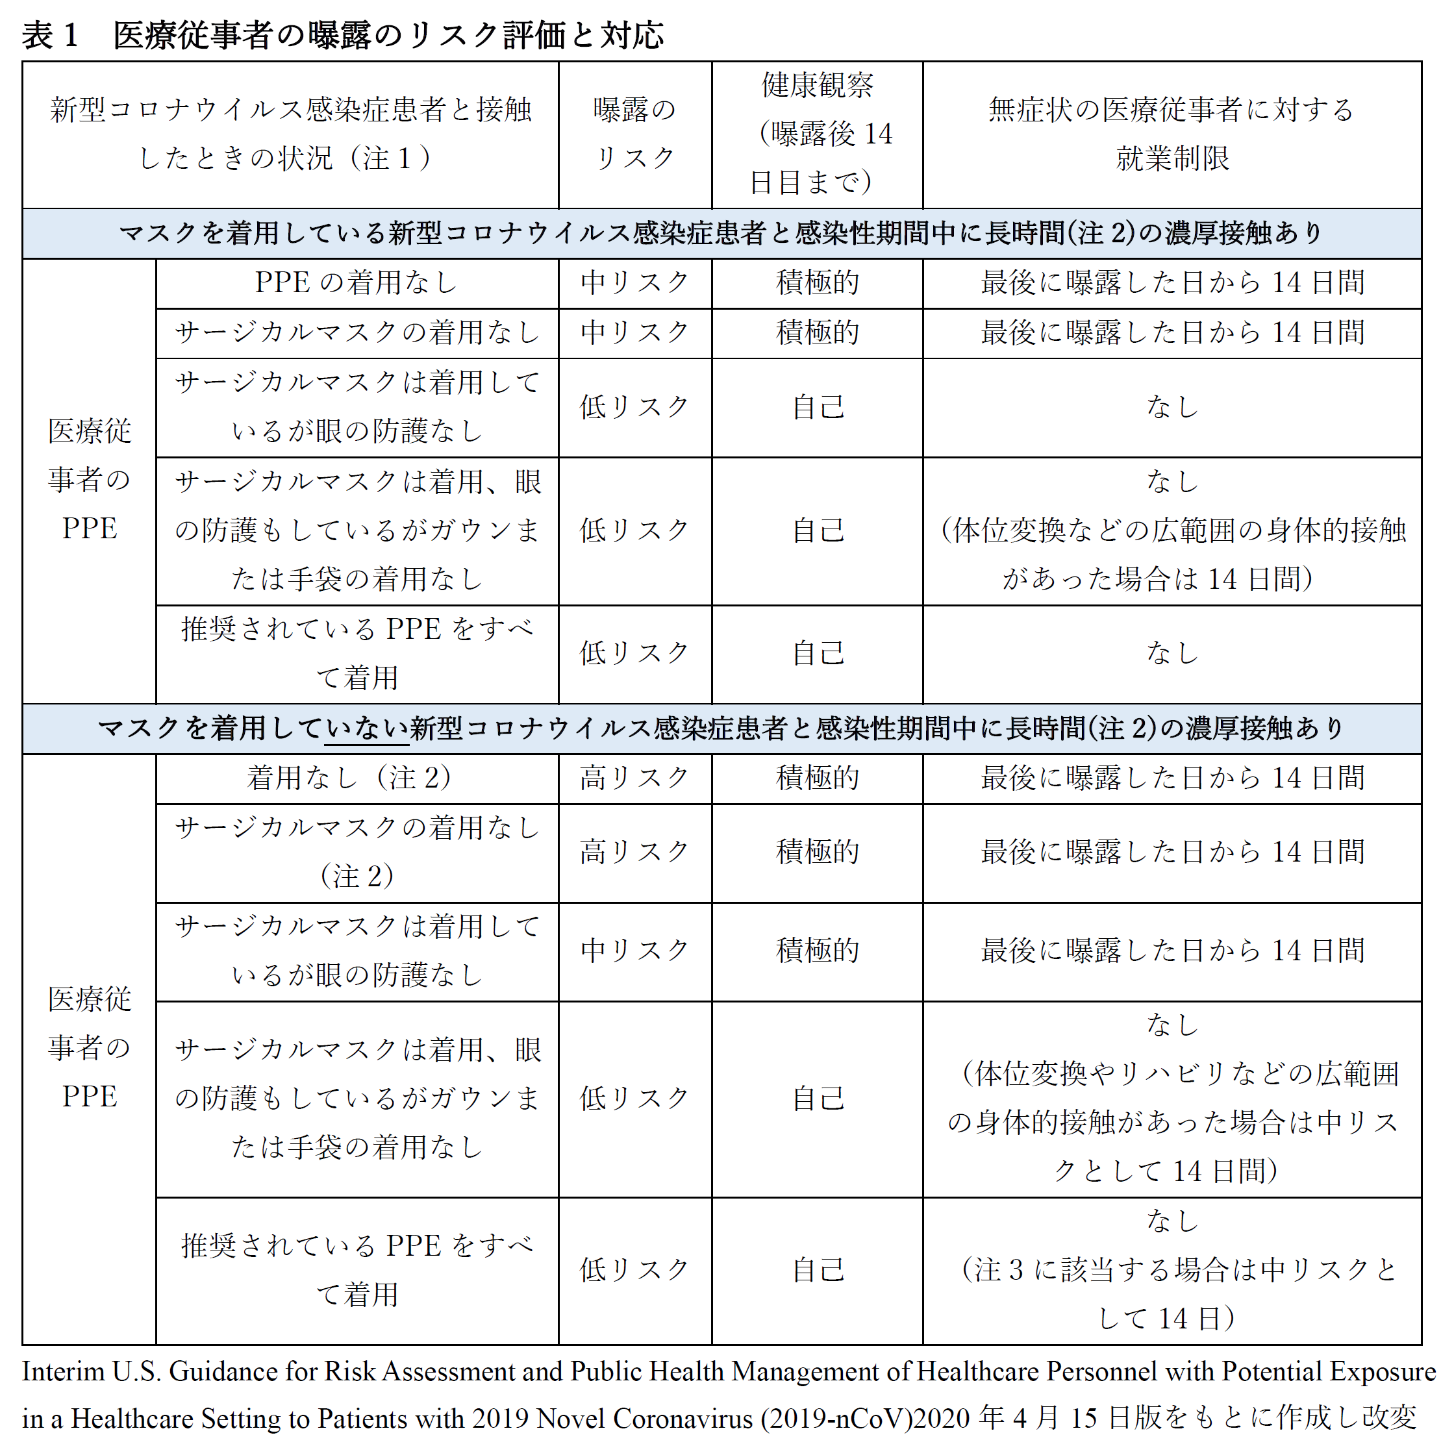

Notes:
全体を通して、医療従事者に多数の濃厚接触の怖れの場面があったが、環境感染学会の医療機関における新型コロナウイルス感染症への対応ガイドに沿ったノウハウを、事前に医師会、歯科医師会を通じて周知を図っていたため、感染事例は皆無であった。救急搬送隊員の二次感染例も事前にPPE着脱訓練によって、皆無であった。介護施設等のクラスターも標準的予防策の徹底で拡大は防止できた。

Slide 14
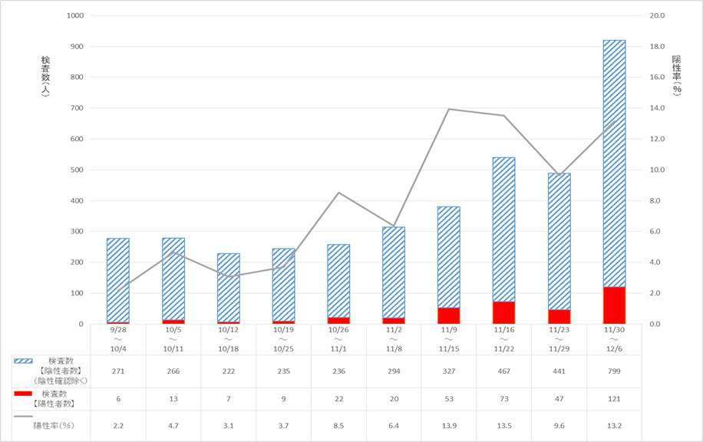
新型コロナウイルス感染症検査の実施数(速報値)
・上記の検査数は、八尾市が実施した行政検査の数（人数）です。このため、他市民が八尾市において検査を受けた数も含まれています。
また八尾市民が他市において検査を受けた場合は、その数は含まれておりません。
・新型コロナウイルス感染症患者に対して実施される陰性化確認の検査数は含まれておりません。
・この情報は速報であり、後に更新されることがあります。

Slide 15
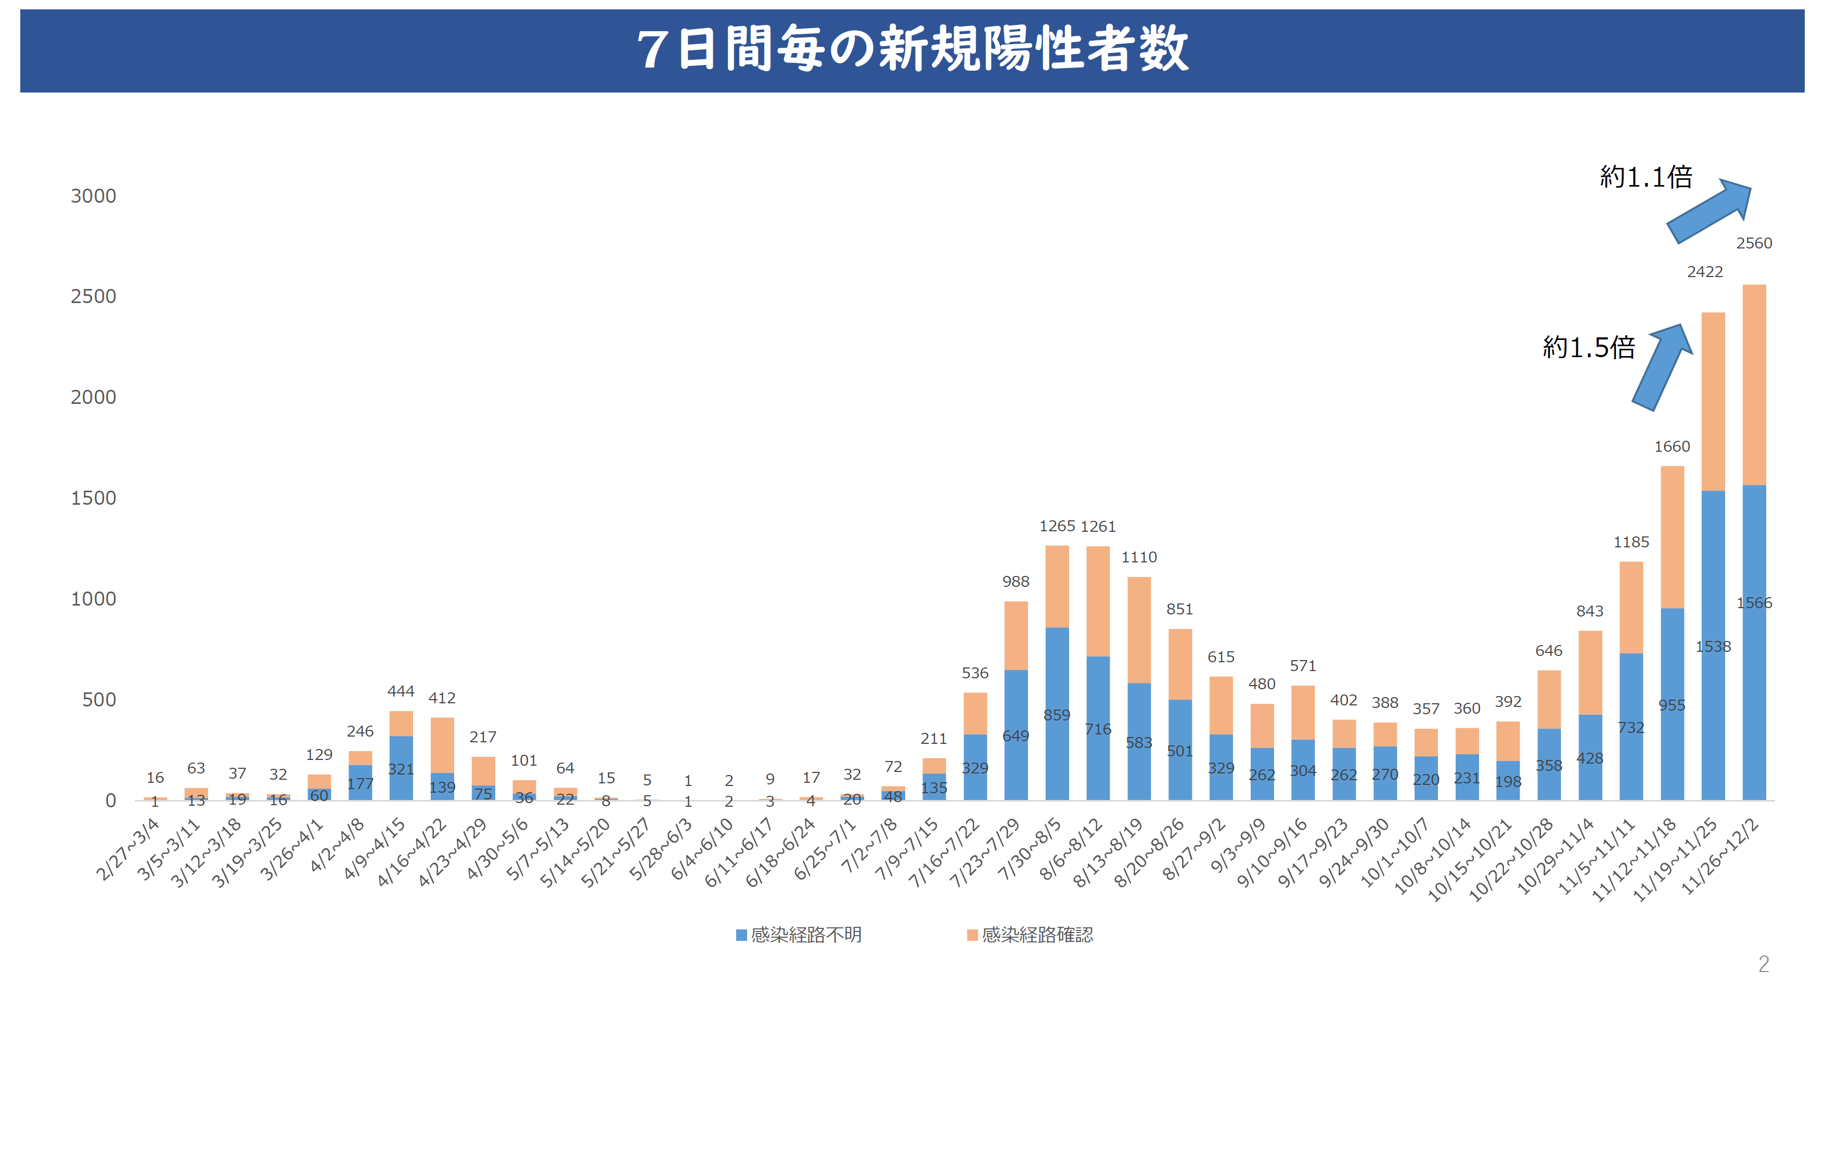

Slide 16
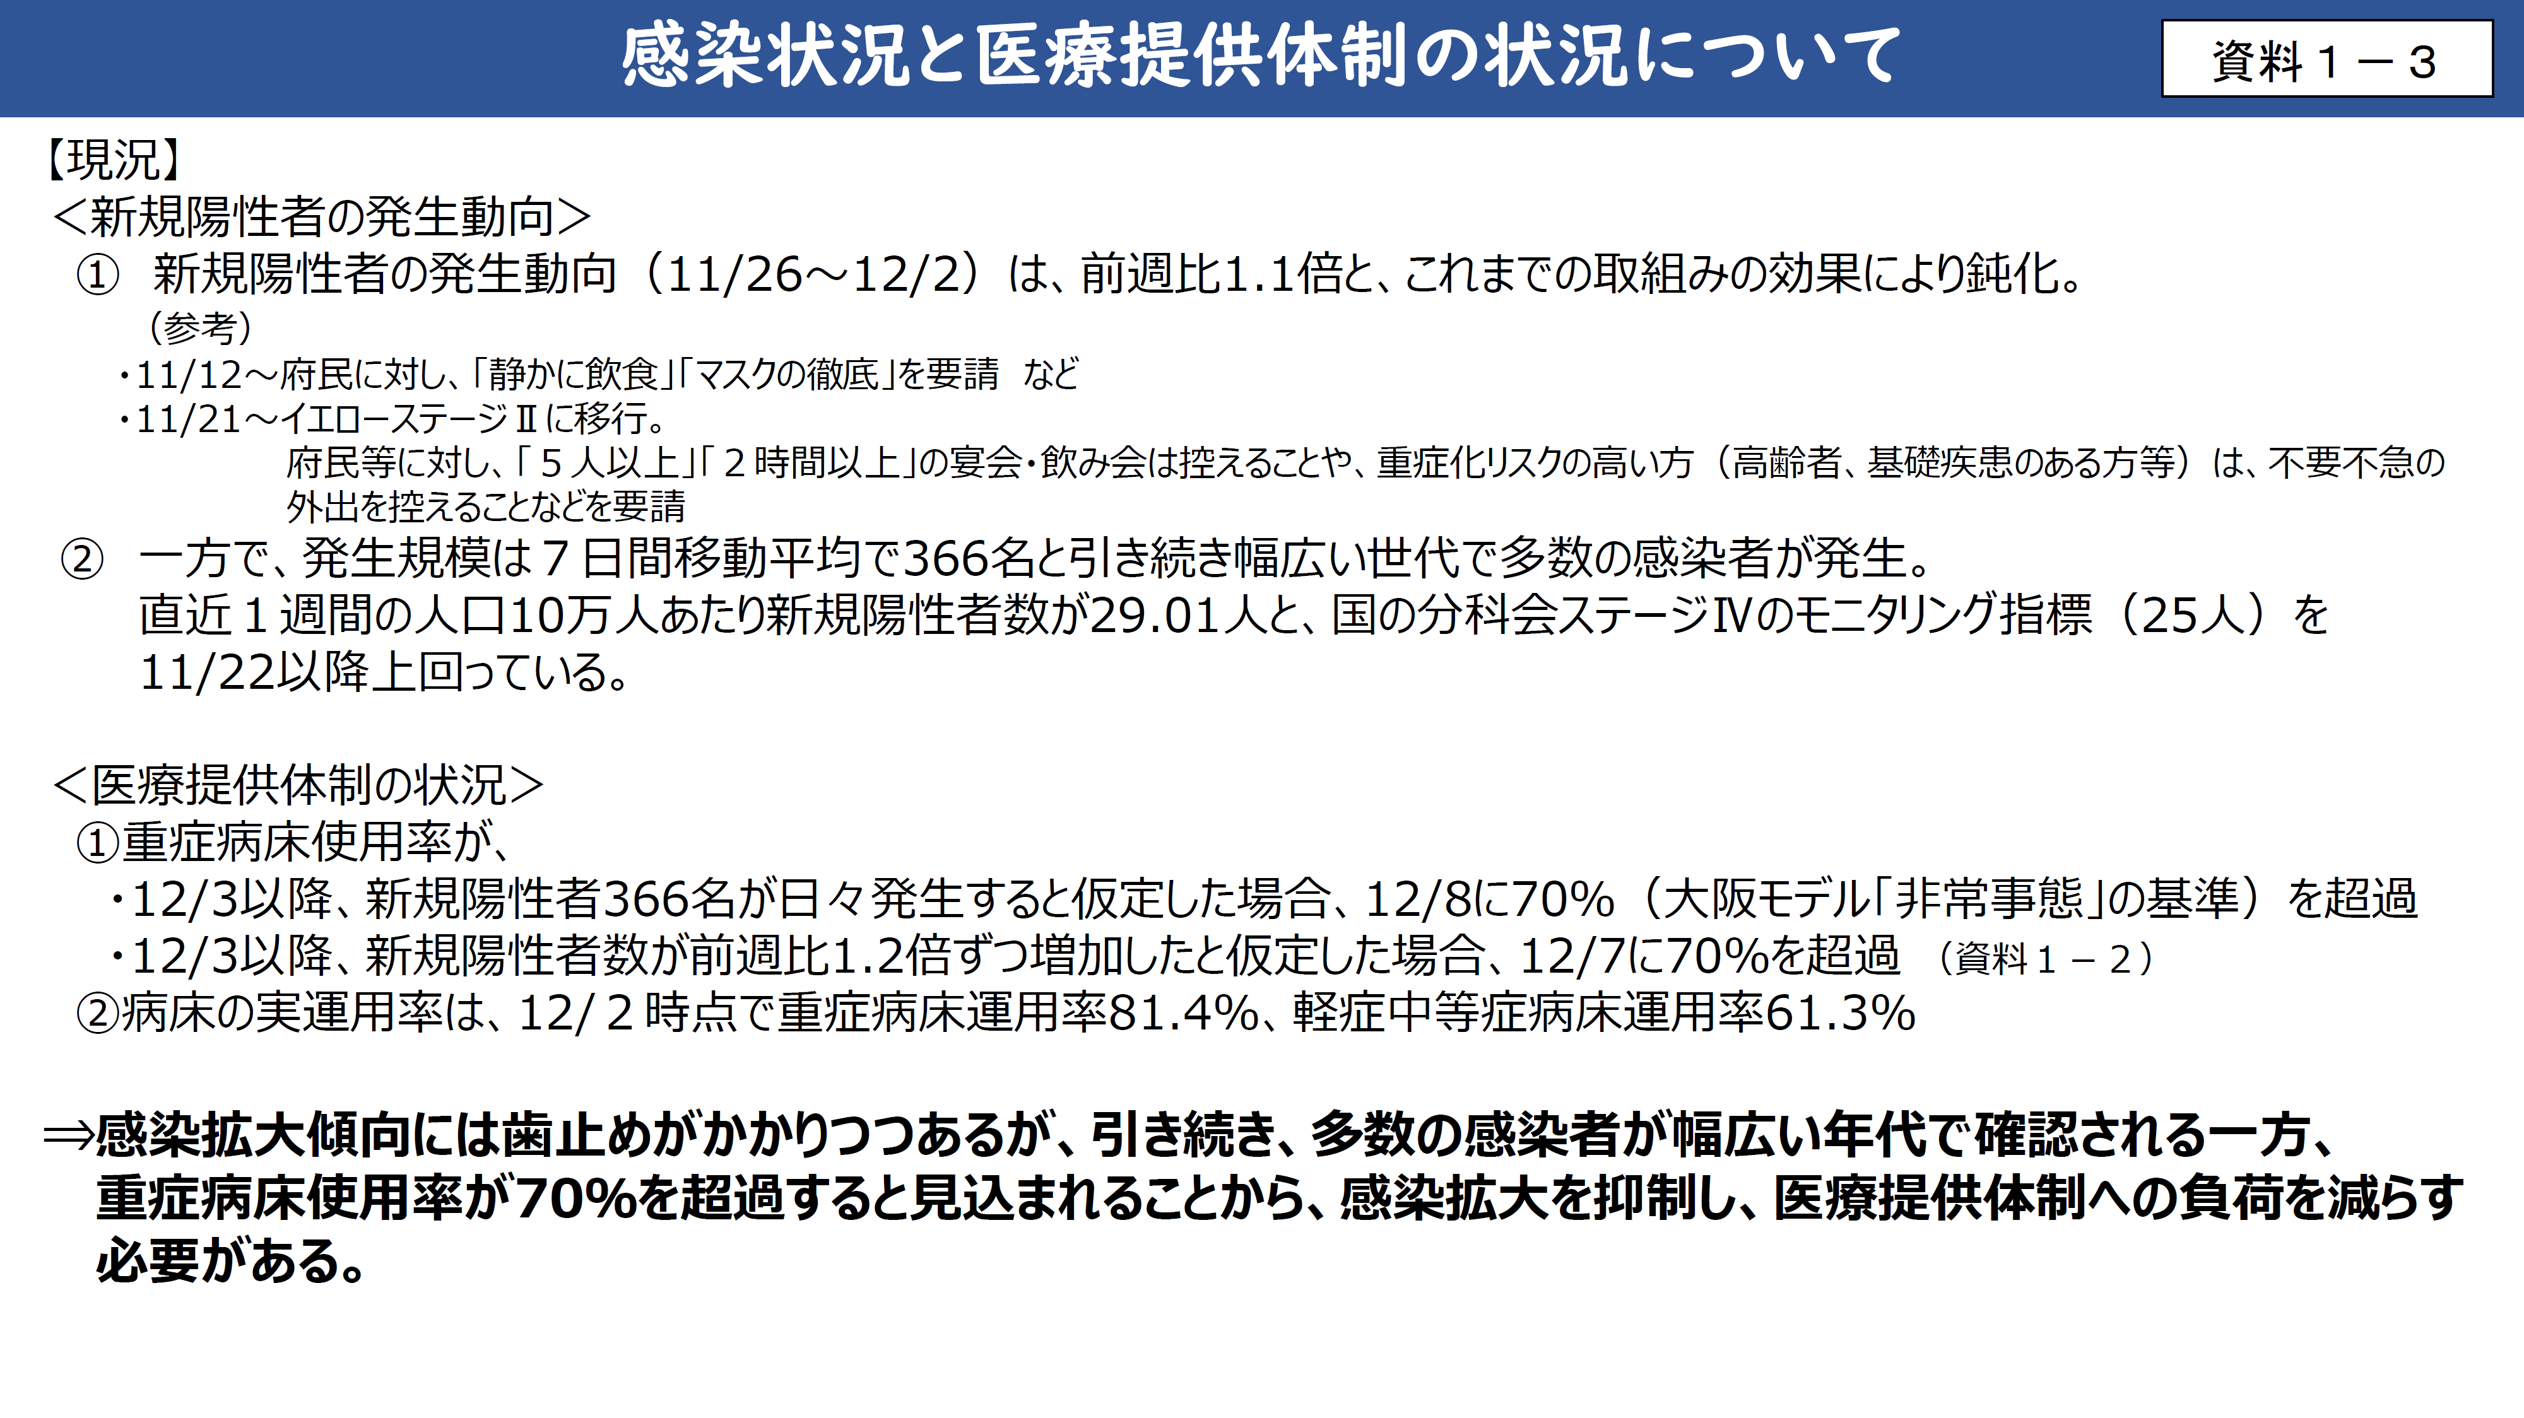

Slide 17
八尾市でのCOVID19の発生状況のまとめ
第一波と比較し、第二波は急激に感染が拡大
初期に長時間ドライブによるクラスターが出現した影響も大
当初は、20代から30代以下の患者発生が府下の状況と同様に多発
若年層では、軽症者、無症状者が多い
濃厚接触者全例検査による掘り起こし増
→濃厚接触者、家族内感染、非協力者、不明者も多発し、
市中感染増につながる？
クラスターのはじまりは、3密状態での会食、長時間ドライブ、
「夜の街」、カラオケ、ライブ、拡大も、家族、職場、施設等、3密状況
での濃厚接触
徐々に40代以上及び高齢者の患者に感染拡大し、重症例、死亡事例
が発生、増加
第二波では、施設（保育施設、学校、高齢者施設）での集団発生が多発
第二波では高齢者施設でクラスターの多発が、高齢者の割合の急上
昇につながる
Notes:
八尾市でのCOVID19の発生状況第一波と比較し、第二波は急激に感染が拡大
初期に長時間ドライブによるクラスターが出現した影響も大、当初は、20代から30代以下の患者発
生が府下の状況と同様に多発したが、若年層では、軽症者、無症状者が多い。濃厚接触者全例検
査による掘り起こし増 →濃厚接触者、家族内感染、非協力者、不明者も多発し、市中感染増に
つながる？
クラスターのはじまりは、3密状態での会食、長時間ドライブ、「夜の街」、カラオケ、ライブ、拡大も、
家族、職場、施設等、3密状況、介護ケアでの濃厚接触から。その後、徐々に40代以上及び高齢者
の患者に感染拡大し、重症例、死亡事例が発生、増加
第二波では、施設（保育施設、学校、高齢者施設）での集団発生が多発
第二波では高齢者施設でクラスターの多発が、高齢者の割合の急上昇につながる

Slide 18
八尾市でのCOVID19の発生状況から見えるもの
〇3密状態で飛沫を浴びる状況下での感染ないしは、接触感染
で感染し、拡大していると推定された。
〇介護場面では、要介護者への身体接触、排便の介助を通じて
の感染拡大が推定された。
〇エアロゾル感染を疑わせる事例はあっても、飛沫、接触感染
で説明できた。 空気感染を過剰に恐れる必要はないが、冬場は要注意
〇環境感染学会の医療従事者の暴露のリスク評価と対応は、
二次感染防止に有効に機能した。PPEの着脱訓練や正しい標準的
予防策の徹底が、感染拡大防止に有効に機能した。
〇飛沫、接触感染の経路は、インフルエンザ、ノロウィルスの
感染拡大とその予防で考慮する経路と共通であり、
感染防御が有効に機能したと推定される好事例があった。
Notes:
八尾市でのCOVID19の発生状況から見えるもの
〇3密状態で飛沫を浴びる状況下での感染ないしは、接触感染（fomite infection）で感染し、拡大していると推定された。
〇介護場面では、要介護者への身体接触、排便の介助を通じての感染拡大が推定された。
〇エアロゾル感染を疑わせる事例はあっても、飛沫、接触感染で説明できた。 空気感染を
過剰に恐れる必要はない？
〇環境感染学会の医療従事者の暴露のリスク評価と対応は、きわめて有効に機能した。
PPEの着脱訓練や正しい標準的予防策の徹底が、感染拡大防止に有効に機能した。
〇飛沫、接触感染の経路は、インフルエンザ、ノロウィルスの感染拡大とその予防で考慮する
経路と共通であり、感染防御が有効に機能したと推定される好事例があった。

Slide 19
今後COVID19とインフルエンザとの重なりに備えるには
〇一般住民における3密回避、飛沫感染防止のマスク、接触感染防止の手洗い徹底は、
クラスター極小化に有効だった。（診断されるまでの家庭内感染は反面教師）
〇施設、病院のいずれにおいても、過去のインフルエンザ、ノロウィルス多発時の経験を
思い起こし、COVID19対応として、感染防護を強化することで、かなり良く戦える？
〇大阪モデルの黄信号（リンク不明例が前の週から倍増し、10人以上に達する時点）
から感染防護策を強め、無症状者が、医療・福祉サービス利用者、職員や出入り
業者にまぎれると想定すべき。陽性患者発見時の早期幅広対応が有効。
〇入院医療や宿泊・自宅療養を終えたものは、後遺症が残る場合があっても、感染源
にはならないため、陰性化確認は不要であり、療養病床や高齢者施設等で受け止める
地域医療連携が必要。誹謗中傷からの保護が極めて重要。
〇インフルエンザとの重なりに備えるには、全ての地域医療機関で適切な相談、診療、
PCR検査体制の拡充が必要
Notes:
今後COVID19とインフルエンザとの重なりに備えるには
〇一般住民における3密回避、飛沫感染防止のマスク、接触感染防止の手洗い徹底は、
クラスター極小化に有効だった。（診断されるまでの家庭内感染は反面教師）
〇施設、病院のいずれにおいても、過去のインフルエンザ、ノロウィルス多発時の経験を
思い起こし、COVID19対応として、感染防護を強化することで、かなり良く戦える？
〇大阪モデルの黄信号（リンク不明例が前の週から倍増し、10人以上に達する時点）
から感染防護策を強め、無症状者が、医療・福祉サービス利用者、職員や出入り
業者にまぎれると想定すべき。陽性患者発見時の早期幅広対応が有効。
〇入院医療や宿泊・自宅療養を終えたものは、後遺症が残る場合があっても、感染源
にはならないため、陰性化確認は不要であり、療養病床や高齢者施設等で受け止める
地域医療連携が必要。誹謗中傷からの保護が極めて重要。
〇インフルエンザとの重なりに備えるには、全ての地域医療機関で適切な相談、診療、
PCR検査体制の拡充が必要

Slide 20
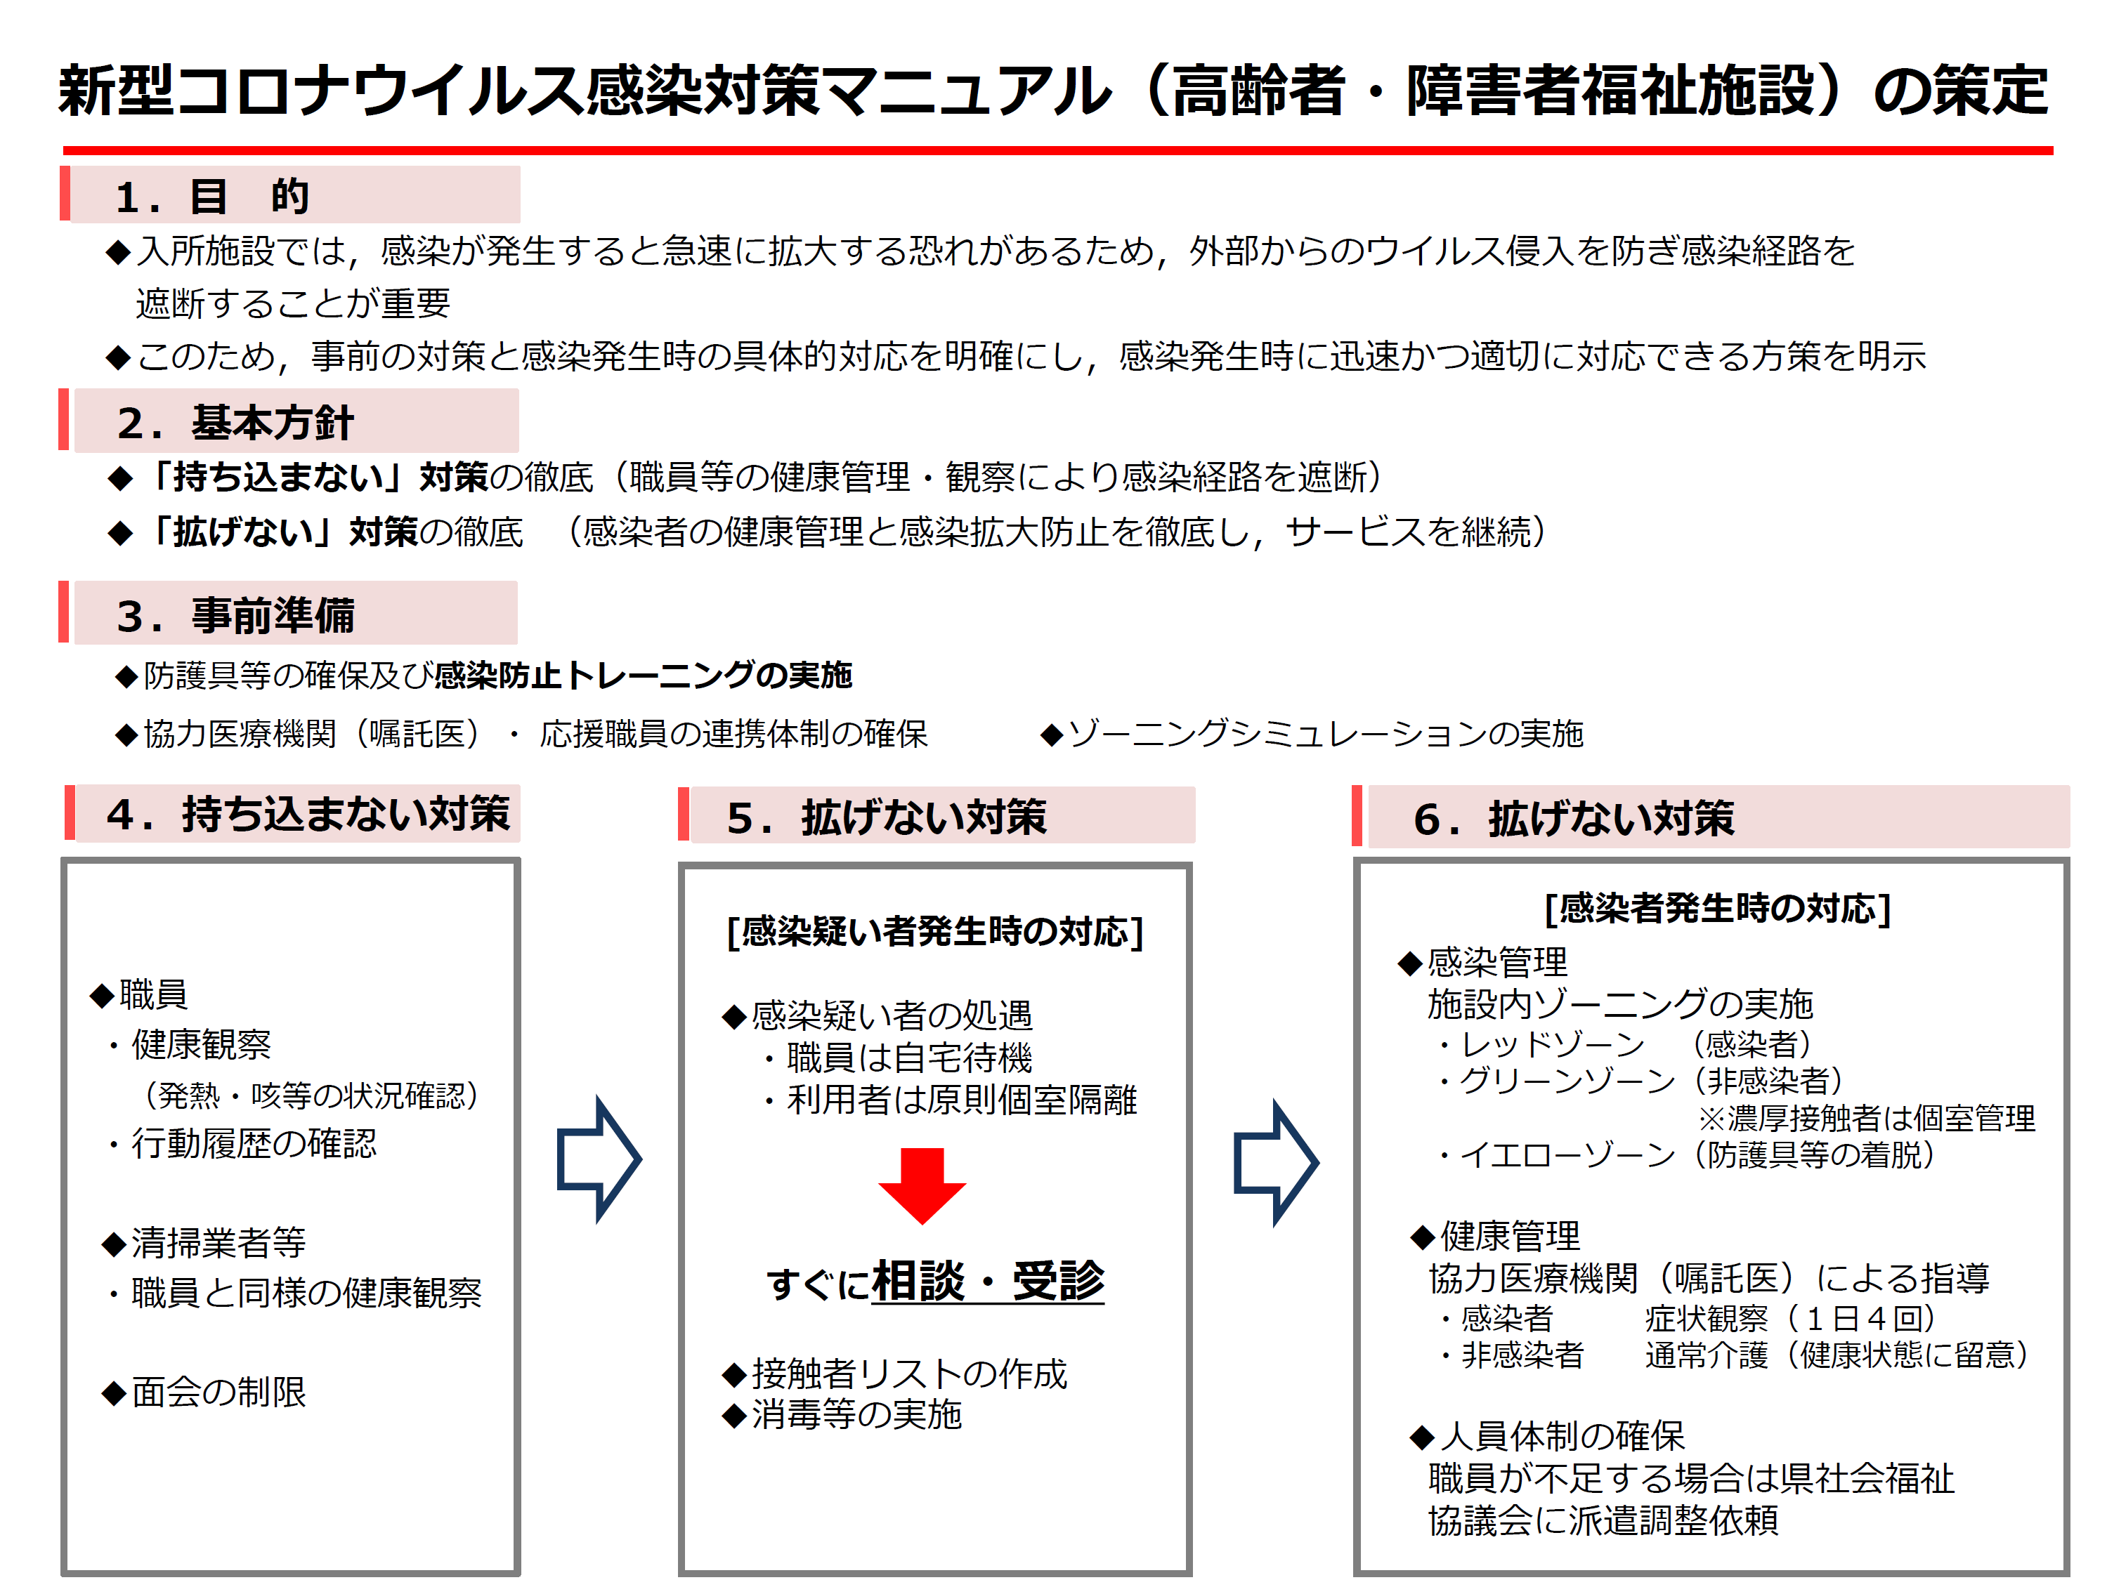

Slide 21
参照をお勧めするサイト
介護職員のためのそうだったのか！感染対策！
https://www.youtube.com/watch?v=gSgft2xPMVc&list=PLMG33RKISnWj_HIGPFEBEiyWloHZGHxCc&index=18
介護老人福祉施設（特養）のためのそうだったのか！感染対策①（外からウイルスをもちこまないために）https://www.youtube.com/watch?v=iobl4wSAxnA&t=342s
介護老人福祉施設（特養）のためのそうだったのか！感染対策②（施設の中でウイルスを広めないために１）
https://www.youtube.com/watch?v=fGEvr7L-6_w&t=59s
介護老人福祉施設（特養）のためのそうだったのか！感染対策②（施設の中でウイルスを広めないために２）
https://www.youtube.com/watch?v=kxSRp7UzAWs
「高齢者介護施設における感染対策第１版」 日本環境感染学会
http://www.kankyokansen.org/uploads/uploads/files/jsipc/koreisyakaigoshisetsu_kansentaisaku.pdf

